Slide 1
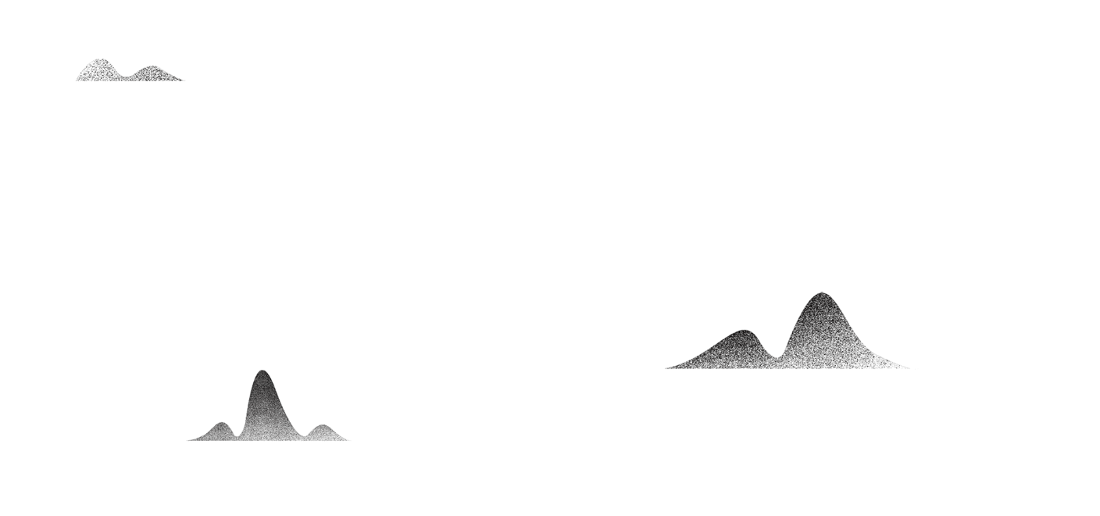
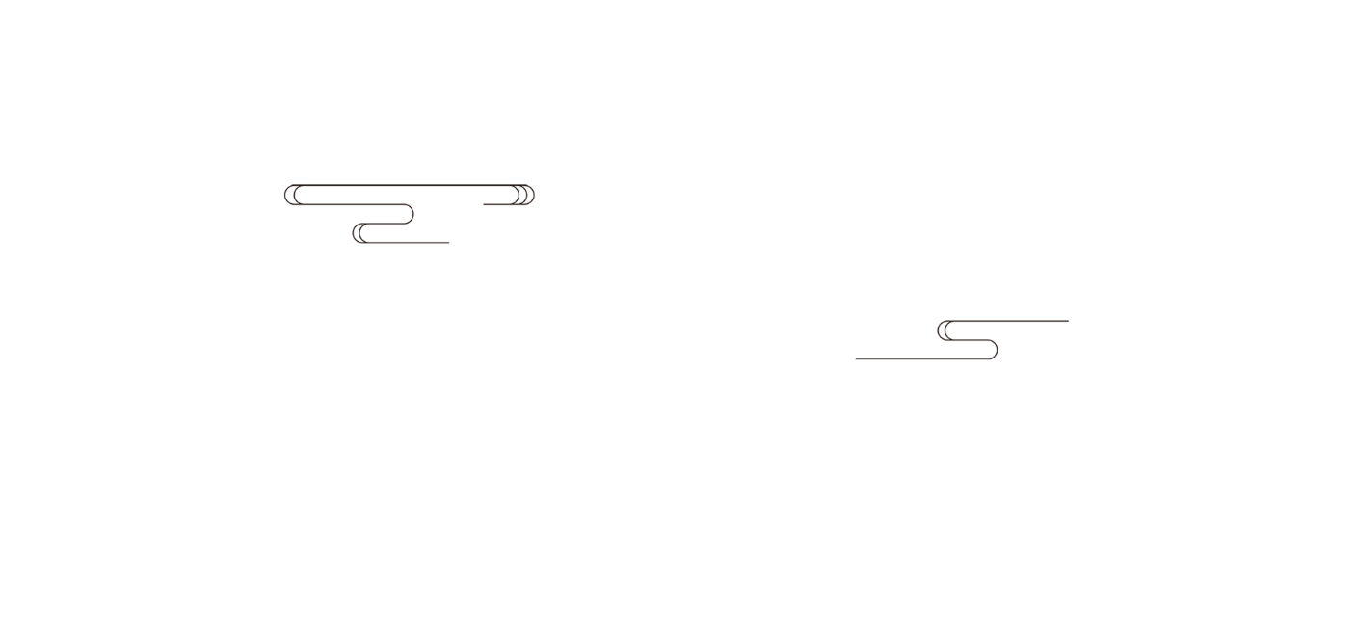
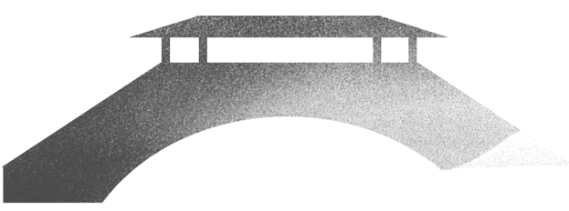
汉语课
谷 禹
2022年2月22日

Slide 2
关于课程 （about the course）
课堂展示 Presentation
1-2 人
Theme: anything that interests you about China or Chinese culture
Form: PPT
Time: 10-15min/20-30min
Language: Chinese in PPT, but you can speak English
After class, I will send a form in the group, please fill in your name and subject in the form. You can choose the time and theme.

Slide 3
第六课
请问，现在几点？
May I ask what time is it now?
Qǐng wèn xiàn zài jǐ diăn

Slide 4
生词
New words
Xiàn zài
diăn
now
现在
零
问
用
不用
O’clock
点
分
半
刻
差
líng
fēn
zero
minute
wèn
bàn
ask
half
yòng
kè
use
quarter
Bú yòng
chà
Don’t use/
No need to…
Example: a quarter to ten

Slide 5
问 v.
wèn
qǐng wèn
请问！
May I ask…?

Slide 6


用 v.
yòng
Kuài zi
dāo
Chā zi
筷子 chopsticks
刀
knife
叉子
fork
你用什么吃饭？chī fàn
What do you eat with?
What do you use for meal?

Slide 7
不用 adv.
bú yòng
不用谢！
A：谢谢！
B：不谢！
A：谢谢！
B：不用谢！
A：谢谢！
B：不客气！
A：谢谢！
B：不用客气！
kè qì

Slide 8
现在 n.
yòng
请问现在几点？
May I ask, what time it is now?

Slide 9
diăn
点
o’clock
现在5点
to ask the time：
几点√
多少点×

Slide 10
líng
零
zero
0 1 2 3 4 5 6 7 8 9 10

Slide 11
fēn
分
minute
现在5点零3分。(It‘s 5:03 now. )

Slide 12
bàn
半
half
半个苹果
现在5点半。
(It‘s half past 5 now. )

Slide 13
kè
刻
quarter
1刻：15 minutes
3刻：45 minutes
现在5点1刻。
(It’s 5:15 now.)

Slide 14
chà
差
less than
现在差3分5点。
(It’s 4:57 now.)

Slide 15
语言点 Language Points
S. | P. N. (míngcí)
 | ① | ②
现在 | 八点 | 十分。
现在 | 九点 | 一刻。
现在 | 十点 | 半。
时间表达遵循由大到小的顺序，即先说“点”，然后说“分、刻、半”。
In Chinese, time is expressed in the sequence of hour, minute, quarter and half.

Slide 16
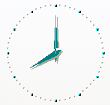
语言点 Language Points
现在几点？
What time is it now?
现在八点。
Now it is eight o’clock.

Slide 17
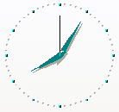
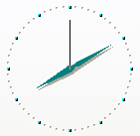
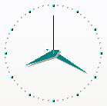
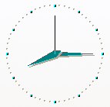
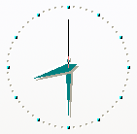
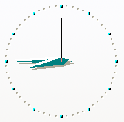
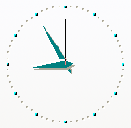
语言点 Language Points
8：00
8：05
8：10
8：20
diăn
八点
八点零五分
（8：01-8：09）
八点十分
八点二十
8：15
8：30
8：45
8：55
八点一刻
八点半
八点三刻
差五分九点
（8：51-8：59）

Slide 18
练习 liànxí
A：现在几点？
B：现在……。
1:05
12:10
3:20
2:40
9:25
4:35
5:30
7:15
8:45
10:45
11:50
6:55

Slide 19
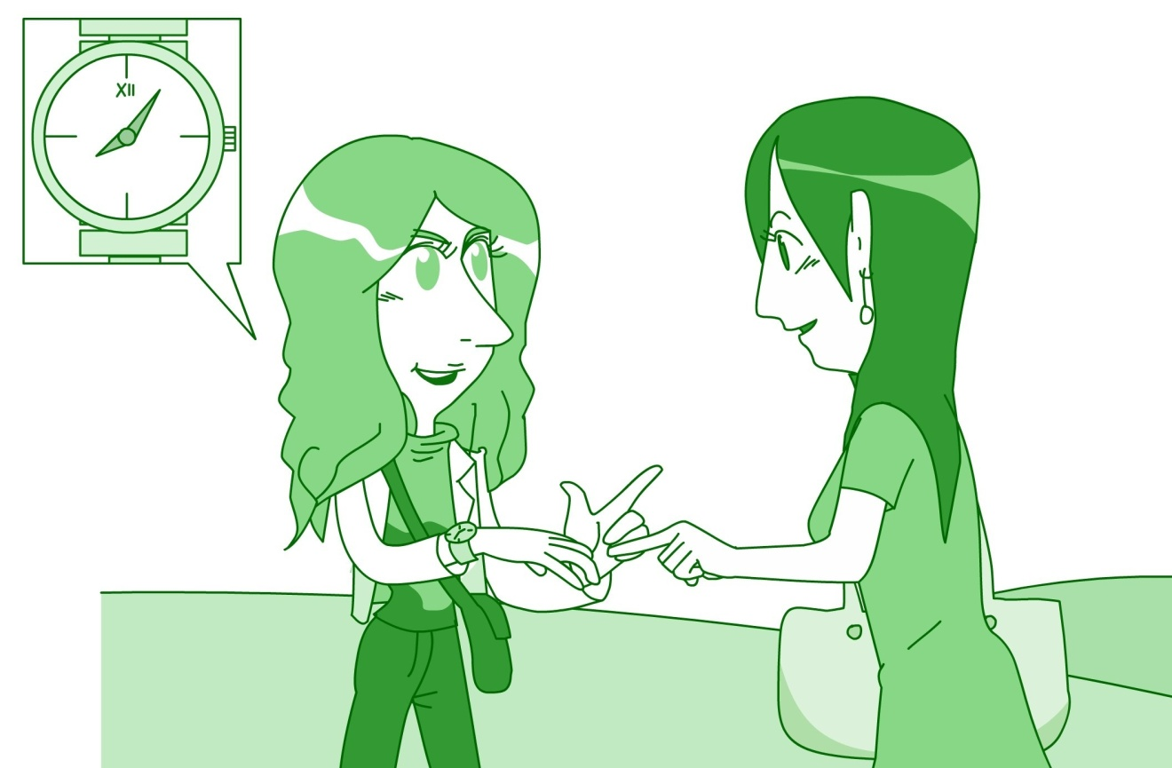
课文 Texts（一）

Slide 20
朗读课文
路人：请问，现在几点？
安妮：八点零五分。
路人：谢谢！
安妮：不用谢！

Slide 21
Homework
1.Copy the new words in PPT Page 2 for 5 times.
2.Write down the Chinese of following time:
1:05 2:12 3:18
4:30 5:47 6:00

